Slide 1
Como surgiu a vida na Terra
Criacionismo
Panspermia cósmica
Teoria da Abiogênese e da Biogênese
Evolução química gradual

Slide 2
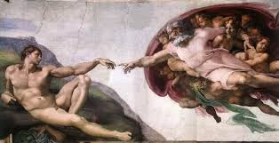
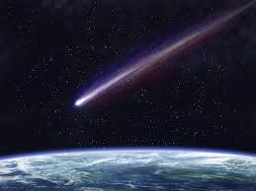
Criacionismo
Até meados do século XVII, atribuía-se o surgimento da vida na Terra exclusivamente a um ser supremo. Essa visão de mundo é chamada de criacionismo.
Panspermia cósmica
A panspermia é a ideia de que a vida na Terra pode ter vindo do espaço. Essa ideia é bem antiga e, apesar de nunca ter havido evidência de vida semelhante à nossa fora da Terra, a hipótese de que as primeiras substâncias orgânicas tenham vindo do espaço é cada vez mais aceita na comunidade científica.

Slide 3
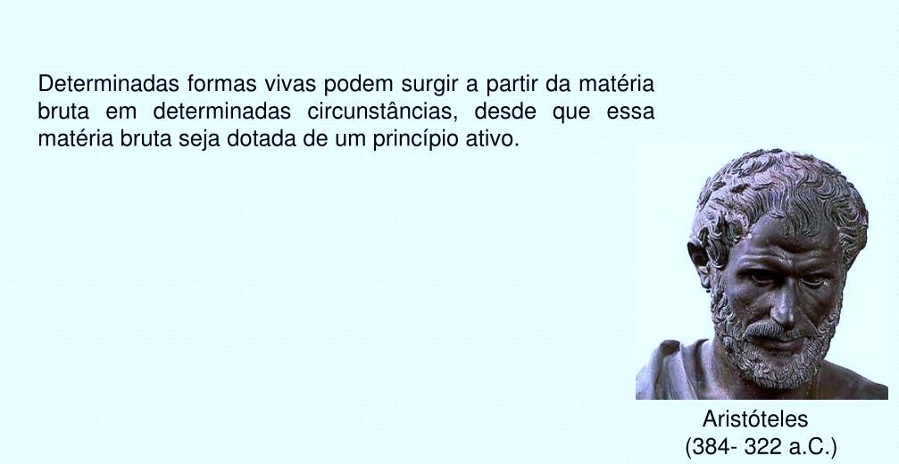
Abiogênese X Biogênese
Também predominava, desde a Antiguidade, a teoria de que alguns seres vivos poderiam surgir da matéria inanimada (sem vida). Essa ideia era conhecida como geração espontânea ou abiogênese (do grego a = sem; bios = vida; genesis = = origem). Acreditava-se, por exemplo, que sapos, crocodilos e cobras poderiam se originar espontaneamente da lama de rios e de lagos.

Slide 4
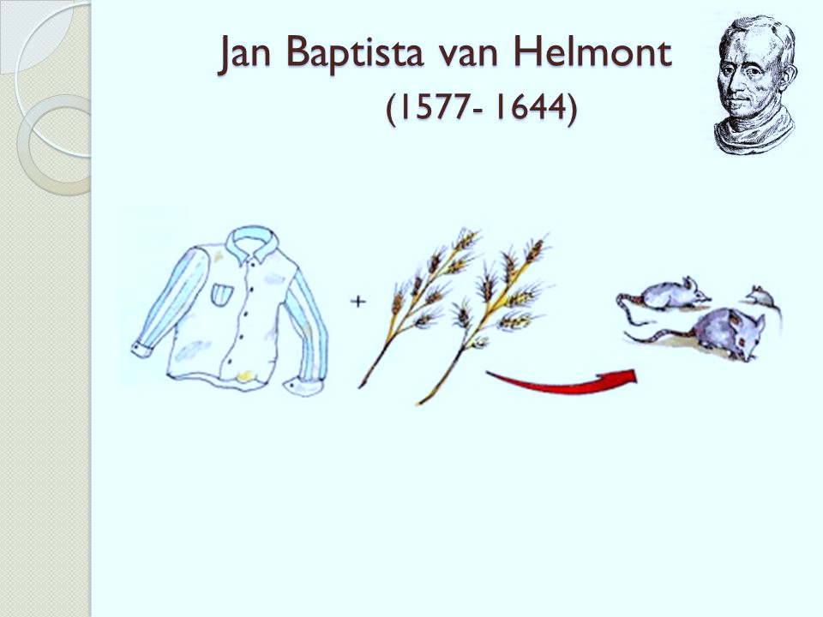
O médico belga Jean Baptiste van Helmont (1577-1644) defendia a geração espontânea e indicava a seguinte receita:
“[…] colocam-se, num canto sossegado e pouco iluminado, camisas sujas. Sobre elas espalham-se grãos de trigo e o resultado será que, em 21 dias, surgirão ratos”

Slide 5
Nesta mesma época, a maioria dos cientistas supunha que os vermes que surgiam em cadáveres ou em carnes em putrefação eram originados espontaneamente dessa matéria já sem vida.
No século XVII, alguns experimentos começaram a colocar em dúvida a possibilidade da abiogênese.
O experimento realizado pelo médico italiano Francesco Redi (1626-1697) produziu evidências de que os vermes que surgiam na carne eram, na verdade, larvas de moscas, que apareceriam se as moscas pusessem seus ovos nela.
Redi concluiu que seres vivos só poderiam se originar de outros seres vivos preexistentes (biogênese).
Após essa constatação, a abiogênese começou a perder força.

Slide 6
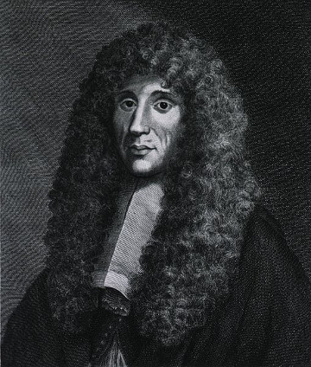
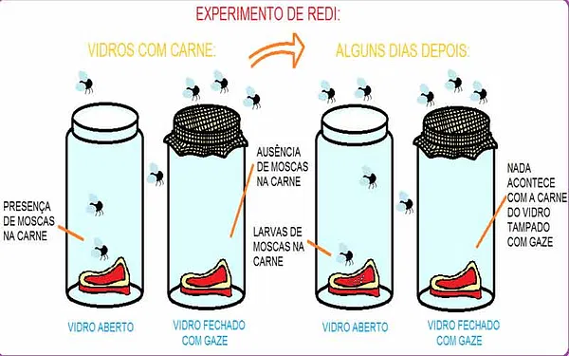
Experimento de Redi
Redi foi um dos primeiros a provar que a vida só poderia surgir de outra preexistente

Slide 7
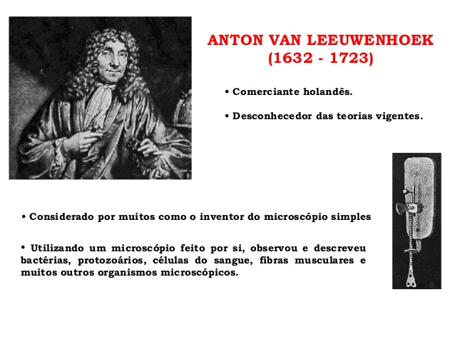
Ainda no século XVII, o holandês Antonie van Leeuwenhoek (1632-1723) construiu um microscópio e observou um microrganismo pela primeira vez na história, abrindo novas possibilidades para os pesquisadores.

Slide 8
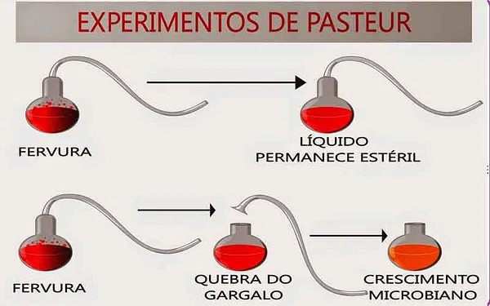
Foi apenas no início da década de 1860 que o cientista francês Louis Pasteur (1822-1895) conseguiu evidências de que os microrganismos também só poderiam surgir de outros microrganismos, reforçando a hipótese da biogênese.

Slide 9
Pasteur repetiu um experimento que vários pesquisadores já haviam feito, porém com algumas modificações:
preparou alguns frascos com caldo nutritivo (líquido favorável ao desenvolvimento de microrganismos);
amoleceu o gargalo de vidro no fogo, esticou-o e o curvou na forma de um pescoço de cisne;
ferveu o caldo do frasco com a intenção de esterilizá-lo, deixando que o vapor percorresse o gargalo;
deixou que os frascos esfriassem lentamente, de forma que o vapor d’água se condensasse e se acumulasse no “pescoço de cisne” dos frascos;
dessa forma, a água acumulada na curva do gargalo funcionava como um filtro que retinha as impurezas e os microrganismos do ar;
Pasteur observou que não houve desenvolvimento de microrganismos.

Slide 10
Somente quando quebrou o gargalo de alguns frascos, Pasteur verificou que, em poucos dias, seus conteúdos tornaram-se repletos de microrganismos.
Com essas evidências, ele derrubou a ideia de que microrganismos tinham geração espontânea.
Os resultados de vários experimentos realizados por Pasteur permitiram o entendimento de uma série de fenômenos, entre eles, o da contaminação do vinho e da cerveja.
Esse tipo de contaminação pôde ser evitada por um processo criado por Pasteur: a pasteurização.

Slide 11
Contribuição do aluno Diego Almeida Oliveira– 1º ADM/2021
Nova teoria: pode não ter sido um asteroide que causou extinção dos dinossauros
Grupo de pesquisadores de Harvard publicou estudo que apresenta nova hipótese para o fenômeno envolvido na extinção dos dinossauros há 66 milhões de anos
www.cnnbrasil.com.br
https://www.cnnbrasil.com.br/tecnologia/2021/02/18/nova-teoria-pode-nao-ter-sido-um-asteroide-que-causou-extincao-dos-dinossauros
Contribuição do aluno LUCAS TEOFILO TORRES – 1º ELO/2021
Aproveitando a pasteurização
https://vimaster.ind.br/quais-sao-os-principais-metodos-de-conservacao-de-alimentos/

Slide 12
Atividades
1 – Anotar o material didático no seu caderno.
2- Para ser entregue na aba “trabalhos” em 02/06/2021. Formatação do texto na ABNT. Salvar em PDF. Tarefa individual.
Vários pesquisadores buscaram explicações para a origem da vida na Terra. Ainda no século XVIII, uma grande controvérsia entre John Needham e Lazzaro Spallanzani marcaram a época. Faça uma resenha, de no máximo uma página, sobre esse fato. No final, elabore uma ilustração comparando os experimentos de cada um dos pesquisadores citados.

